Slide 1
江波龙 - 广东工业大学 2025 技术联合开发项目介绍
2024/12/27

Slide 2
目录
企业级SSD多租户下的性能公平和性能隔离算法研究
研究背景
研究内容
研究目标
项目计划和成员
参考文献
面向企业级应用的SSD健康程度评估算法研究
研究背景
研究内容
研究目标
项目计划和成员
参考文献
Q&A

Slide 3
企业级SSD多租户下的性能公平和性能隔离算法研究

Slide 4
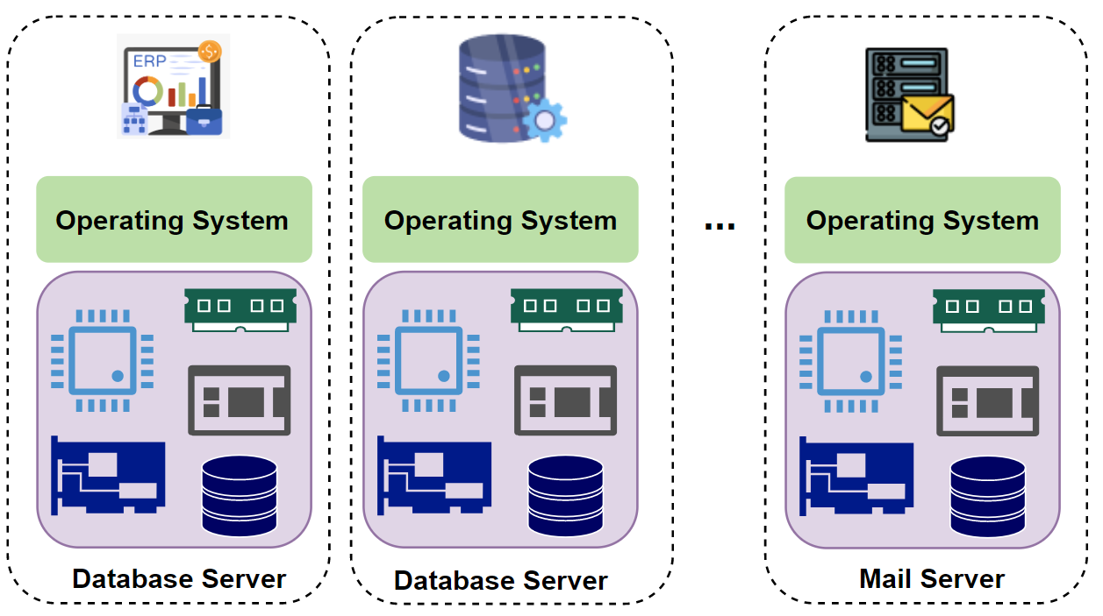
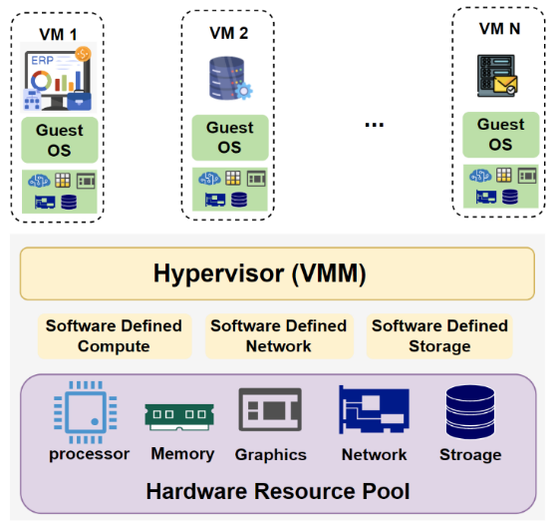
研究背景 – 多租户环境
云计算和虚拟化的主流模式
多租户存储优势
提升数据处理效率
降低总体拥有成本（TCO）
实现资源高效共享
传统分离式数据中心
软件定义数据中心

Slide 5
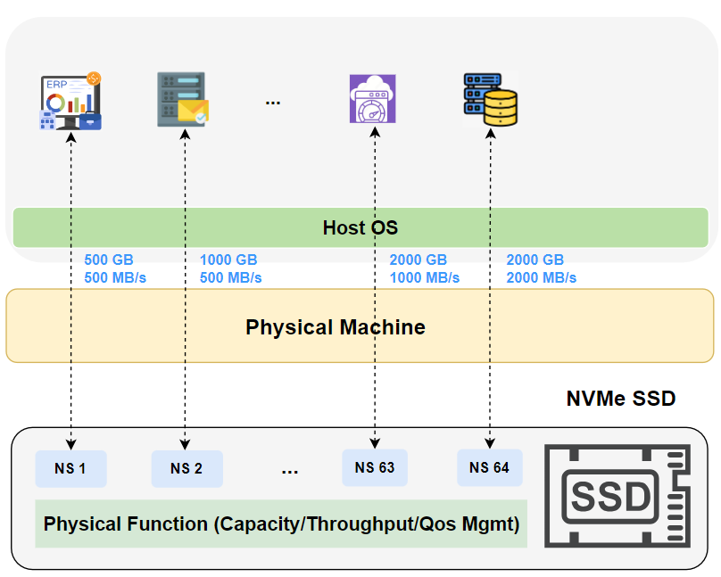
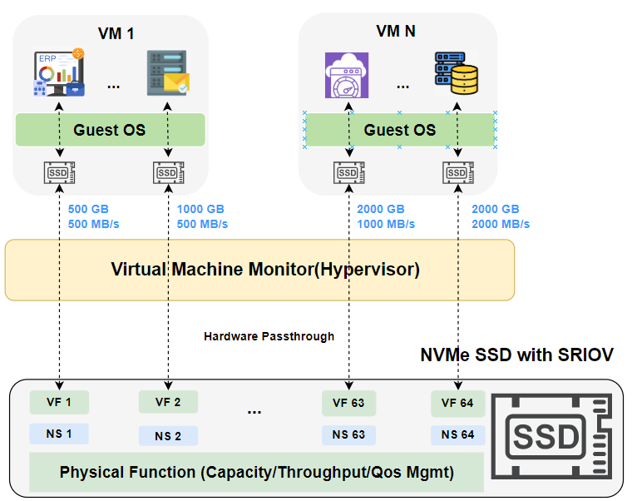
研究背景 – 多租户技术手段
传统多租户的技术手段
NVMe Multiple Namespace
不同租户按需分配 Namespace
缺点：无法在虚拟化环境使用
新兴多租户的技术手段
Multiple Namespace + SRIOV
每个 PCIe VF 绑定1到多个 Namespace
PCIe VF 透传至虚拟机，提供近似物理设备的性能
基于Multiple Namespace 的多租户技术
基于Multiple Namespace + SRIOV 的多租户技术

Slide 6
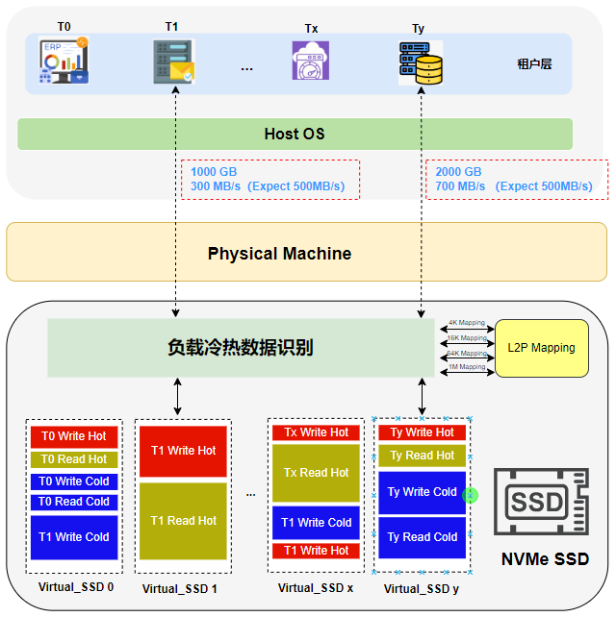
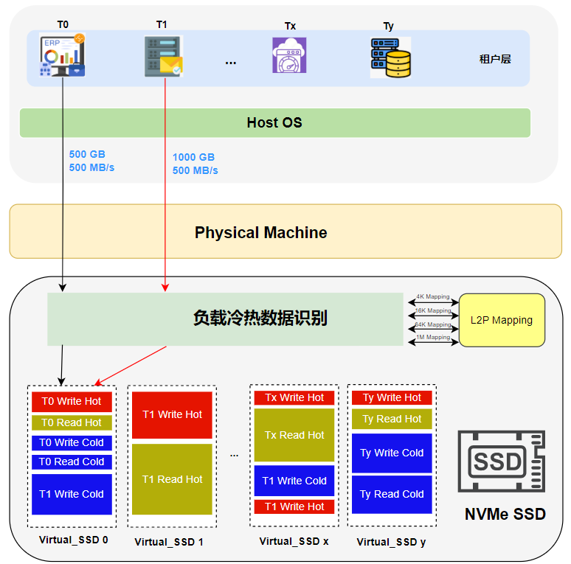
研究背景 – 问题和挑战
性能公平问题
如果不加控制，会出现某个租户抢占其他租户带宽的情况
高优先级租户无法得到预期的服务质量
性能干扰问题
多租户情况下各个租户的性能指标会受到其他租户的影响
现有的硬隔离算法没有充分利用NAND的并行性，造成带宽浪费
软隔离方法无法解决不同租户间的碰撞问题，造成干扰

Slide 7
研究内容 – 性能公平算法
采用性能公平算法保证各租户得到公平的IO调度
每个租户有一个请求队列，租户请求通过公平调度算法排序
Request from
tenant
性能公平算法
SSD
Request from
tenant
Request from
tenant
IO Queue per tenant

Slide 8
研究内容 – 性能隔离算法
通过对工作负载侦测和分析动态调整租户数据在NAND中的分布，减少租户之间碰撞，解决不同租户之间的性能干扰
Virtual SSD 0
Virtual SSD 1
Virtual SSD 0
Virtual SSD 1
负载侦测
负载分析
介质数据重排
Tenant 1
Tenant 2
Tenant 3
负载侦测算法可以动态侦测各个租户的负载
负载分析算法分析各个租户负载的特点，得出各个租户的最佳NAND分布，避免数据间的相互干扰
NAND分布算法执行具体的数据重分布，实现多租户间的性能隔离

Slide 9
研究目标
确定性能公平和性能隔离的算法
性能公平算法应当能够实现SSD多租户情况下对各租户的绝对公平，无租户饿死或者拥有太多服务的情况。
算法分析和工程化
算法复杂度分析和工程化实现、验证，各参数达到产品化要求。
设计和搭建测试平台，收集算法数据，评估算法的可行性和功能性。
实现数据收集和分析
性能隔离算法应当使得各租户的带宽和IOPS等互不影响，并且拥有合理的写放大。

Slide 10
研究目标 – 技术指标参数
各租户在企业级SSD中获得的服务与其优先级的符合程度
各租户带宽，IOPS，写放大等参数相对于单个租户的技术指标的比值

Slide 11
项目计划和成员
预计研发周期 | 1年 （2025/1 – 2026/1）
企业投入 | 资深总监 张杨 高级主管工程师 姚磊 Vally 高级主管工程师 罗金富 Alair 高级主管工程师 朱帅锋 项目经理 邵长瑞

Slide 12
参考文献
Yuhong Wen, You Zhou, Fei Wu, Shu Li, Zhenghong Wang, and Changsheng Xie. 2022. WA-OPShare: Workload adaptive over-provisioning space allocation for multi-tenant SSDs. IEEE Transactions on Computer-aided Design of Integrated Circuits and Systems 41, 11 (2022), 4527-4538.
Jiahao Liu, Fang Wang, and Dan Feng. 2019. CostPI: Cost-effective performance isolation for shared NVMe SSDs. In Proceedings of the International Conference on Parallel Processing (ICPP’19). 1-10.
Bjørling, M., Axboe, J., Nellans, D., and Bonnet, P. 2013. Linux block IO: Introducing Multi-queue SSD Access on Multi-core Systems. In Proceedings of the 6th international systems and storage conference (Haifa, Israel, June 30 – July 2, 2013). SYSTOR’13. ACM, New York, NY, DOI= http://doi.acm.org/10.1145/2485732.2485740.
Shen, K. and Park, S. 2013. FlashFQ: A Fair Queueing I/O Scheduler for Flash-based SSDs. In Proceedings of the 2013 USENIX Annual Technical Conference (San Jose, USA, June 26 – 28, 2013). ATC’13. USENIX, Berkeley, CA, 67-78.
Pratt, S. and Heger, D. A. 2004. Workload Dependent Performance Evaluation of the Linux 2.6 I/O Schedulers. In Proceedings of the 2004 Linux Symposium (Ottawa, Canada, July 21 - 24, 2004). OLS'04. The Linux Development Community, Ottawa, Canada, 425-448.
J. Kim, D. Lee, and S. H. Noh, “Towards SLO complying SSDs through OPS isolation,” in Proc. FAST, 2015, pp. 183-189.

Slide 13
面向企业级应用的SSD健康程度评估算法研究

Slide 14
研究背景 – SSD故障预测技术
应用于智能化运维场景
机器学习等工具训练预测故障盘片
缺点：预测精度差，滞后性明显
通过磨损程度参数预测故障盘片
缺点：“误杀”概率高
故障预测技术的优势：
提升运维自动化、智能化水平
增强业务连续性
降本增效
预测精度差
历史数据泛化能力弱
预测滞后性明显
数据来源不直接
不同厂商元器件、固件方案存在差异性
“误杀”概率高
P/E cycle参数单一，盘片容易被“误杀”
Notes:
运维自动化、智能化能显著地提高数据中心的运维水平，同时也能大幅降低数据中心出现严重故障的风险。
客户只能运用历史并且间接的数据来训练机器学习模型，并且不同盘片的元器件、固件方案都各有差异，想要做到非常高的精度难度还是比较大。
客户只能运用间接的数据来预测和评估盘片的健康程度，预测的结果很难做到及时和提前。
基于传统的NAND 磨损均衡(基于NAND P/E)及寿命评估算法，未考虑Die之间的差异性，仅通过NAND P/E Cycle无法精确判断盘片的健康程度，会导致健康盘片被“误杀”淘汰。
在满足可靠性的基础上如果能充分挖掘SSD的使用寿命可以显著降低客户使用盘片的成本，本项目可以通过运用科学化的评估算法精准评估NAND的磨损程度，尽最大可能地释放SSD的寿命潜力。

Slide 15
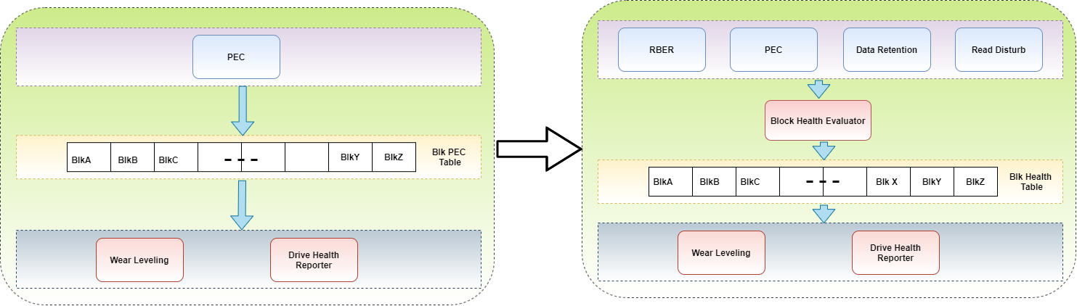
研究内容 – SSD盘片健康预测算法
利用NAND磨损程度的关键影响因素及高敏感性指标，建立精准评估NAND磨损程度的模型，评估NAND Block的磨损程度以及判读NAND的故障和失效，用于盘的故障、剩余生命预测，满足客户对智能化运维和降本增效的诉求。

Slide 16
研究目标
确定评估指标
确定用于NAND健康程度的评估指标，并且该指标可以在盘上实时获取，能够准确用于NAND健康程度评估。
设计评估算法
基于NAND评估指标给出具体实验方案，并提供单个物理块以及超级块的健康评估算法，实现算法单盘上的工程化实现及部署。
数据收集和验证
完成基于上述算法的数据收集以及验证评估报告。

Slide 17
研究目标 – 技术指标参数
企业级NAND在算法评估的生命末期需要满足企业级NAND生命末期的指标（如至少40°C，3 month的 Data Retention能力）
应用健康程度评估算法的SSD比只基于P/E Cycle的磨损程度评估算法具有更高的Endurance

Slide 18
项目计划和成员
预计研发周期 | 1年 （25/1 – 26/1）
企业投入 | 资深总监 张杨 高级主管工程师 周磊 项目经理 邵长瑞

Slide 19
参考文献
Pletka, Roman, et al. "Management of next-generation NAND flash to achieve enterprise-level endurance and latency targets." ACM Transactions on Storage (TOS) 14.4 (2018): 1-25.
Pletka, Roman A., and Saša Tomić. "Health-binning: Maximizing the performance and the endurance of consumer-level NAND flash." Proceedings of the 9th ACM International on Systems and Storage Conference. 2016.
Luo, Yixin, et al. "Improving 3D NAND flash memory lifetime by tolerating early retention loss and process variation." Proceedings of the ACM on Measurement and Analysis of Computing Systems 2.3 (2018): 1-48.
Zhang, Yuqi, et al. "Multi-view feature-based {SSD} failure prediction: What, when, and why." 21st USENIX Conference on File and Storage Technologies (FAST 23). 2023.
Zhou, Hao, et al. "A proactive failure tolerant mechanism for SSDs storage systems based on unsupervised learning." 2021 IEEE/ACM 29th International Symposium on Quality of Service (IWQOS). IEEE, 2021.

Slide 20
Question?

